Slide 1
SVD原理及应用
金融物理部
徐向欣
2016-9-22

Slide 2
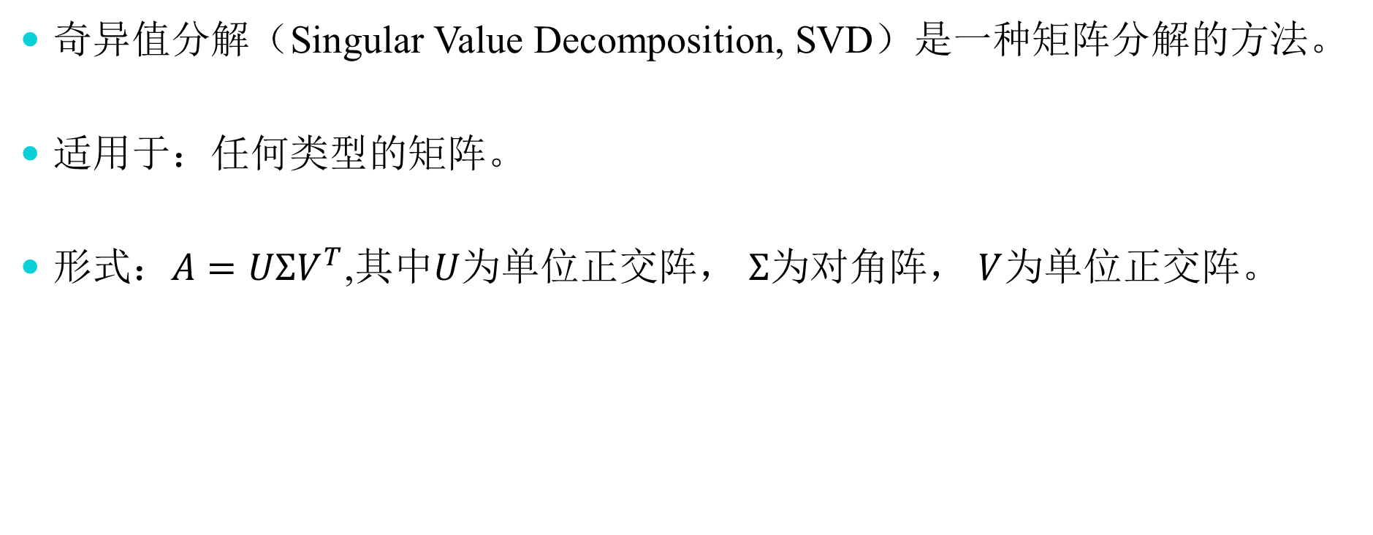
SVD简介
奇异值分解（Singular Value Decomposition, SVD）是一种矩阵分解的方法。
适用于：任何类型的矩阵。
形式：$A=UΣV^{T}$,其中$U$为单位正交阵， $Σ$为对角阵， $V$为单位正交阵。

Slide 3
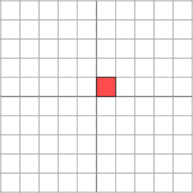
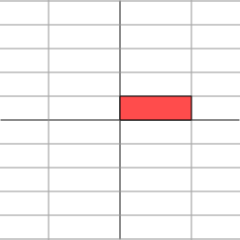
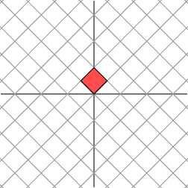
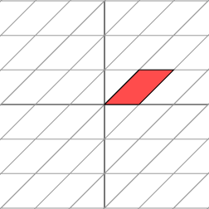
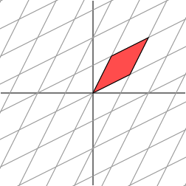




SVD的推导
原始坐标下
矩阵：既是一个坐标系，也是一个变换。
二维空间的变换注：
一个“好”的变换：计算简单。
拉伸（stretch, reflect）
$$M=\left[\begin{matrix}3 & 0 \\ 0 & 1\end{matrix}\right]$$
旋转（rotate）
$$M=\frac{\sqrt{2}}{2}\left[\begin{matrix}1 & −1 \\ 1 & 1\end{matrix}\right]$$
剪切（shear）
$$M=\left[\begin{matrix}1 & 1 \\ 0 & 1\end{matrix}\right]$$
。。。
$$M=\left[\begin{matrix}2 & 1 \\ 1 & 2\end{matrix}\right]$$
本页图片引用自：http://www.ams.org/samplings/feature-column/fcarc-svd

Slide 4
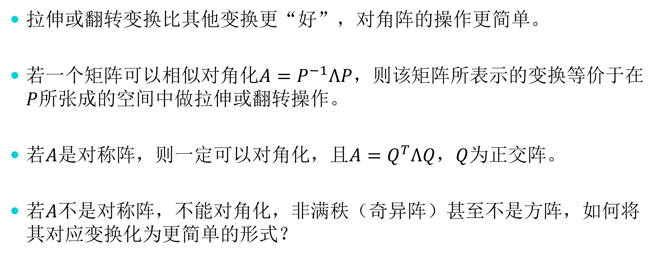
SVD的推导
拉伸或翻转变换比其他变换更“好”，对角阵的操作更简单。
若一个矩阵可以相似对角化$A=P^{−1}ΛP$，则该矩阵所表示的变换等价于在$P$所张成的空间中做拉伸或翻转操作。
若$A$是对称阵，则一定可以对角化，且$A=Q^{T}ΛQ$，$Q$为正交阵。
若$A$不是对称阵，不能对角化，非满秩（奇异阵）甚至不是方阵，如何将其对应变换化为更简单的形式？

Slide 5
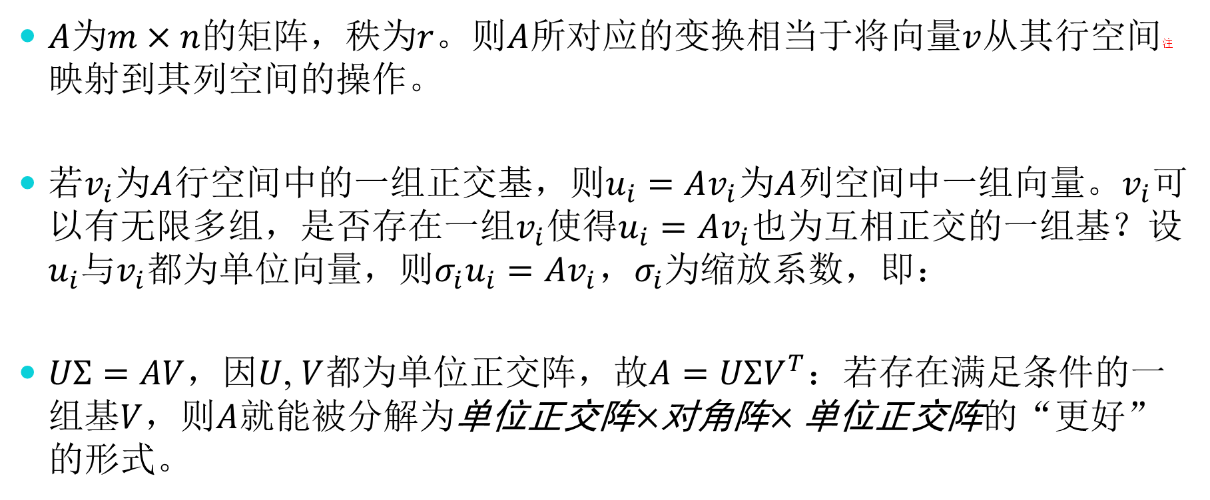
SVD的推导
$A$为$m×n$的矩阵，秩为$r$。则$A$所对应的变换相当于将向量$v$从其行空间注映射到其列空间的操作。
若$v_{i}$为$A$行空间中的一组正交基，则$u_{i}=Av_{i}$为$A$列空间中一组向量。$v_{i}$可以有无限多组，是否存在一组$v_{i}$使得$u_{i}=Av_{i}$也为互相正交的一组基？设$u_{i}$与$v_{i}$都为单位向量，则$σ_{i}u_{i}=Av_{i}$，$σ_{i}$为缩放系数，即：
$UΣ=AV$，因$U$, $V$都为单位正交阵，故$A=UΣV^{T}$：若存在满足条件的一组基$V$，则$A$就能被分解为单位正交阵$×$对角阵$×$单位正交阵的“更好”的形式。

Slide 6
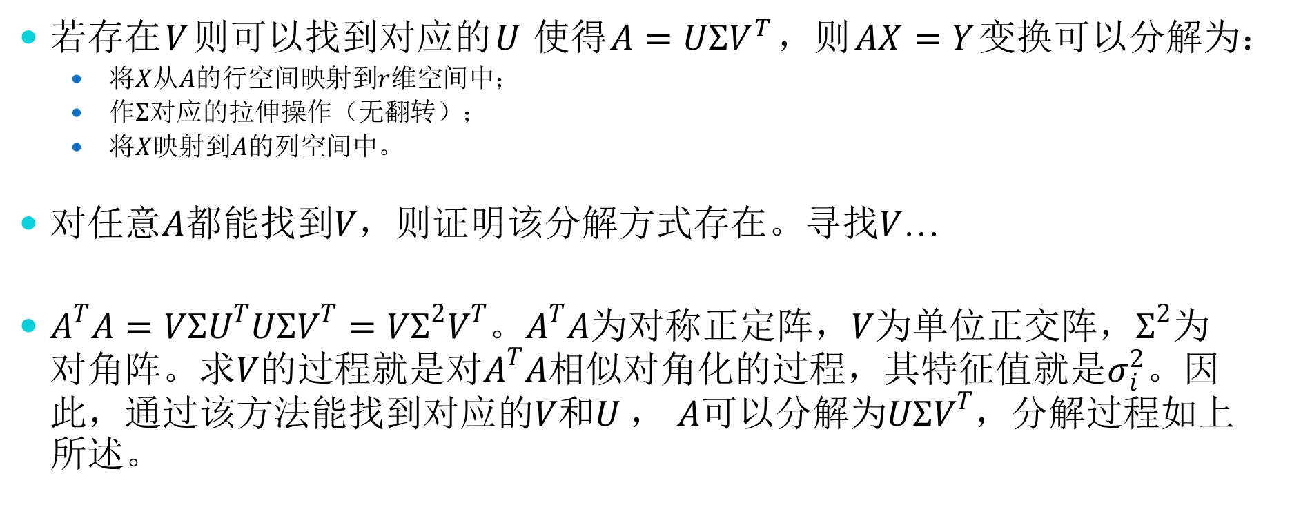
SVD的推导
若存在$V$则可以找到对应的$U$使得$A=UΣV^{T}$，则$AX=Y$变换可以分解为：
将$X$从$A$的行空间映射到$r$维空间中；
作$Σ$对应的拉伸操作（无翻转）；
将$X$映射到$A$的列空间中。
对任意$A$都能找到$V$，则证明该分解方式存在。寻找$V$…
$A^{T}A=VΣU^{T}UΣV^{T}=VΣ^{2}V^{T}$。$A^{T}A$为对称正定阵，$V$为单位正交阵，$Σ^{2}$为对角阵。求$V$的过程就是对$A^{T}A$相似对角化的过程，其特征值就是$σ_{i}^{2}$。因此，通过该方法能找到对应的$V$和$U$， $A$可以分解为$UΣV^{T}$，分解过程如上 所述。

Slide 7
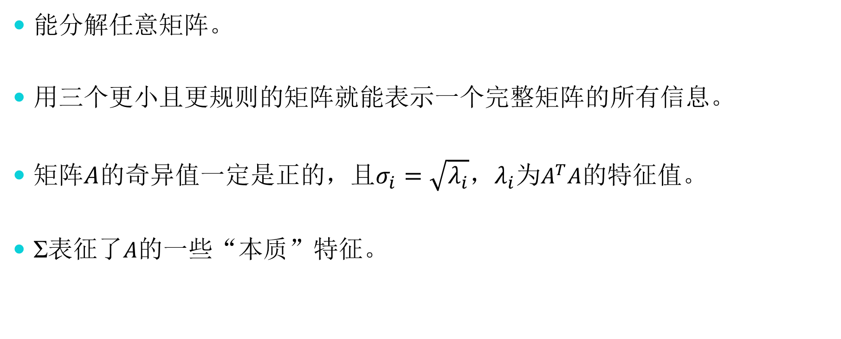
SVD的性质
能分解任意矩阵。
用三个更小且更规则的矩阵就能表示一个完整矩阵的所有信息。
矩阵$A$的奇异值一定是正的，且$σ_{i}=\sqrt{λ_{i}}$，$λ_{i}$为$A^{T}A$的特征值。
Σ表征了$A$的一些“本质”特征。

Slide 8
SVD的应用
求解最小二乘问题
机械振动中特征信号的提取
图像处理
自然语言处理及推荐系统
主成分分析

Slide 9
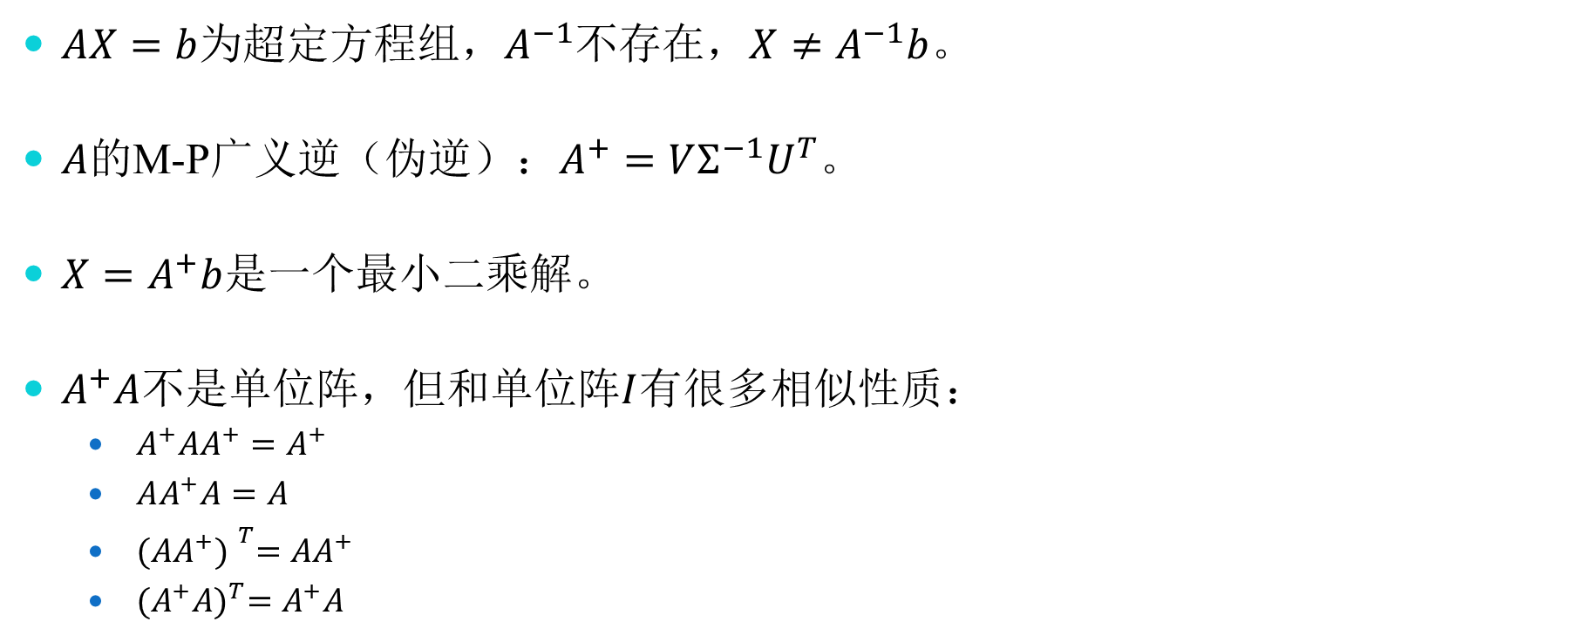
SVD的应用——最小二乘问题求解
$AX=b$为超定方程组，$A^{−1}$不存在，$X≠A^{−1}b$。
$A$的M-P广义逆（伪逆）：$A^{+}=VΣ^{−1}U^{T}$。
$X=A^{+}b$是一个最小二乘解。
$A^{+}A$不是单位阵，但和单位阵$I$有很多相似性质：
$A^{+}AA^{+}=A^{+}$
$AA^{+}A=A$
${(AA^{+}) }^{T}=AA^{+}$
${(A^{+}A)}^{T}=A^{+}A$

Slide 10
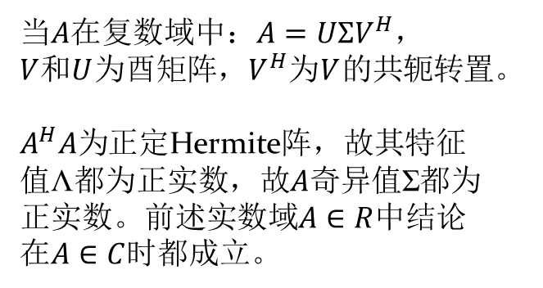
SVD的应用——机械振动中特征信号的提取
当$A$在复数域中：$A=UΣV^{H}$，
$V$和$U$为酉矩阵，$V^{H}$为$V$的共轭转置。
$A^{H}A为$正定Hermite阵，故其特征值Λ都为正实数，故$A$奇异值Σ都为正实数。前述实数域$A∈R$中结论在$A∈C$时都成立。

Slide 11


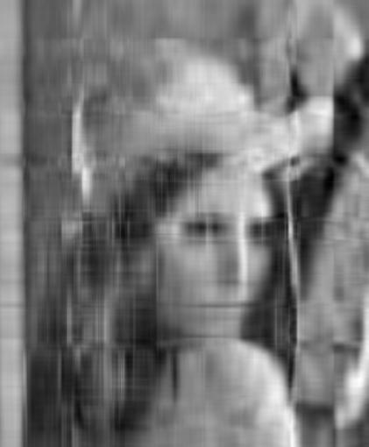
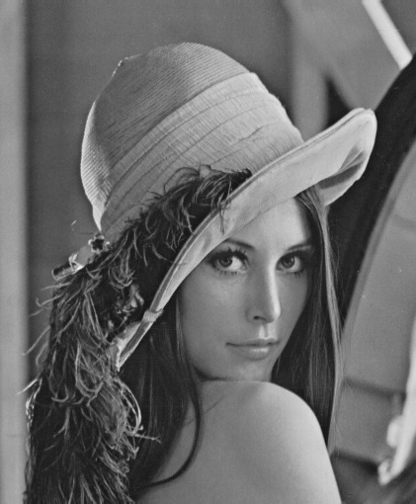

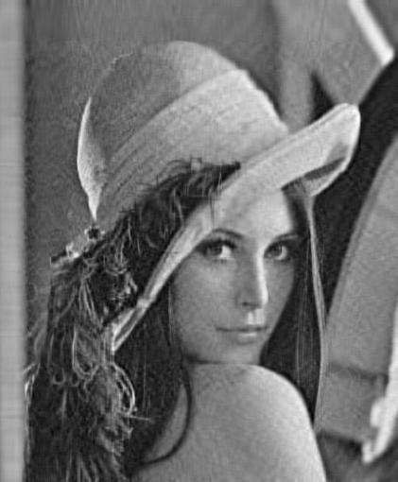
SVD的应用——图像压缩
取不同个数的σ：
r=1
r=2
r=10
r=50
压缩比23%
r=100
压缩比48%
原图像：510*421
（r=421）

Slide 12




SVD的应用——图像处理
噪声图像： 取r=200复原的图像：
取r=200的图像： 令$σ_{200}$=π：
原图像：510*421
（r=421）

Slide 13
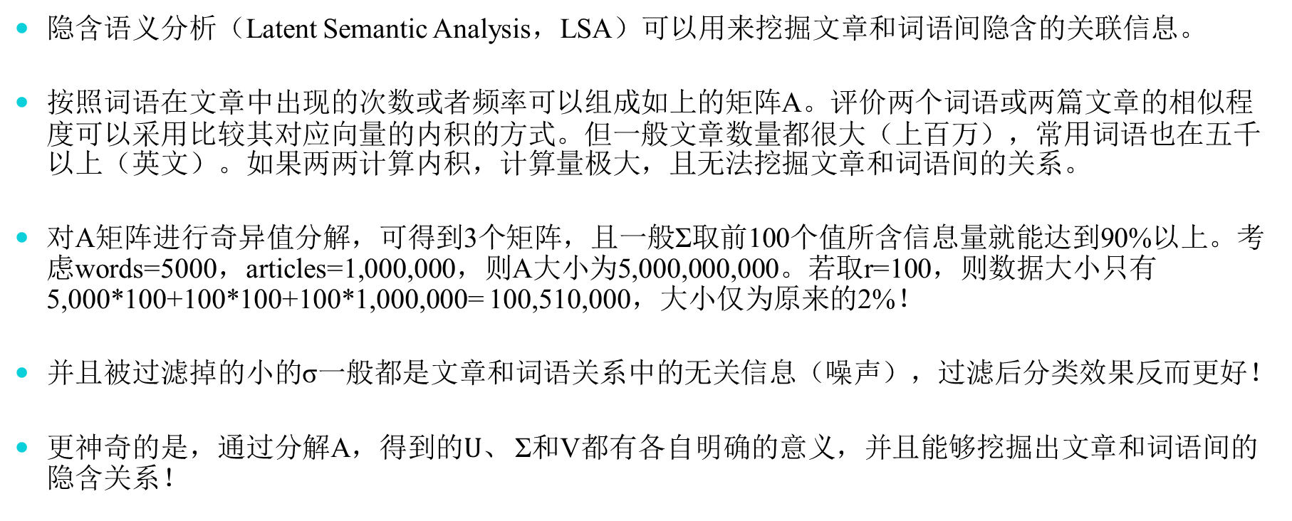
SVD的应用——LSA
隐含语义分析（Latent Semantic Analysis，LSA）可以用来挖掘文章和词语间隐含的关联信息。
按照词语在文章中出现的次数或者频率可以组成如上的矩阵A。评价两个词语或两篇文章的相似程度可以采用比较其对应向量的内积的方式。但一般文章数量都很大（上百万），常用词语也在五千以上（英文）。如果两两计算内积，计算量极大，且无法挖掘文章和词语间的关系。
对A矩阵进行奇异值分解，可得到3个矩阵，且一般Σ取前100个值所含信息量就能达到90%以上。考虑words=5000，articles=1,000,000，则A大小为5,000,000,000。若取r=100，则数据大小只有5,000*100+100*100+100*1,000,000= 100,510,000，大小仅为原来的2%！
并且被过滤掉的小的σ一般都是文章和词语关系中的无关信息（噪声），过滤后分类效果反而更好！
更神奇的是，通过分解A，得到的$U、$ Σ和V都有各自明确的意义，并且能够挖掘出文章和词语间的隐含关系！

Slide 14
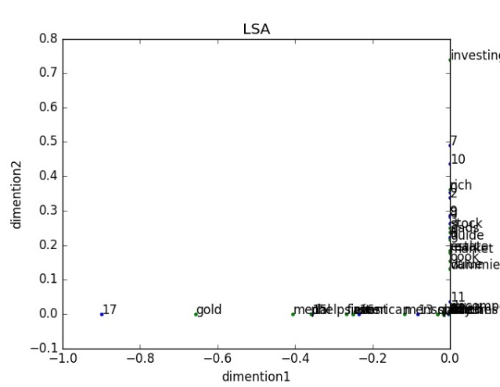
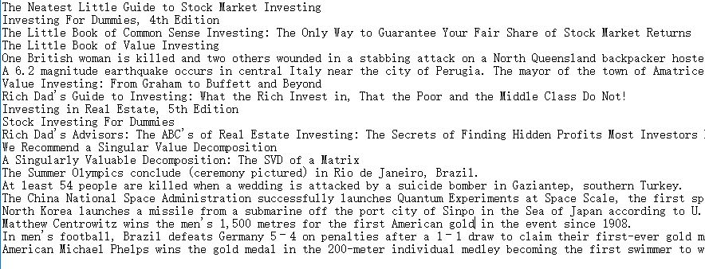
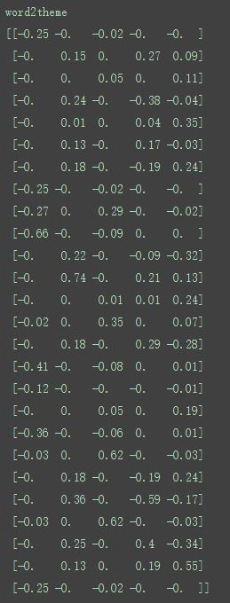
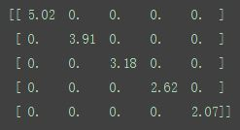
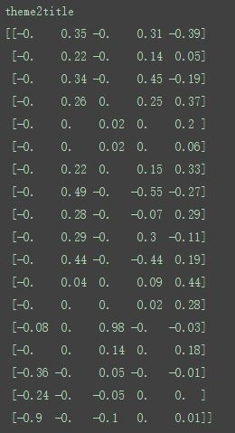
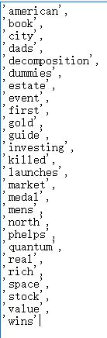
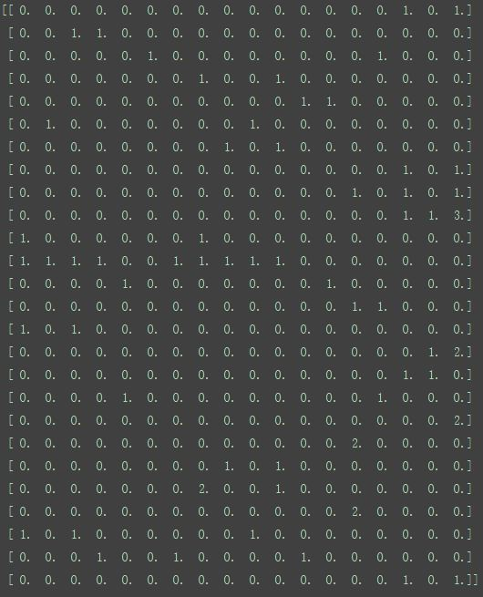
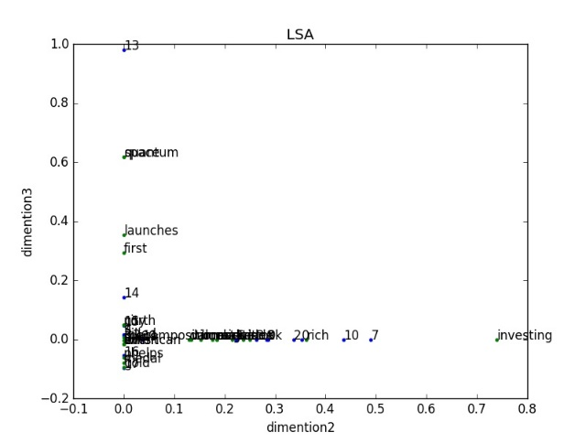
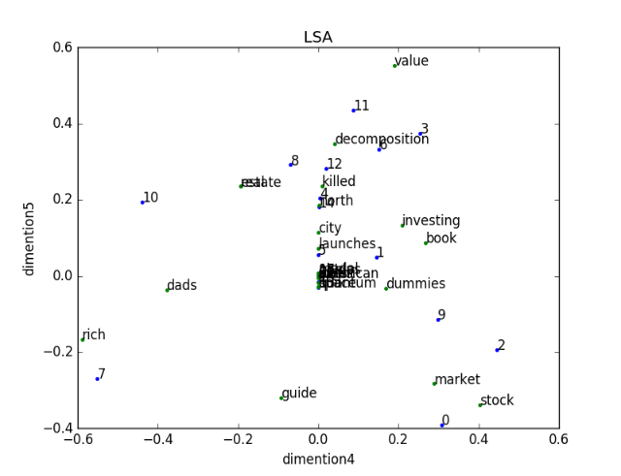
SVD的应用——LSA
Σ
V
U
=
A

Slide 15
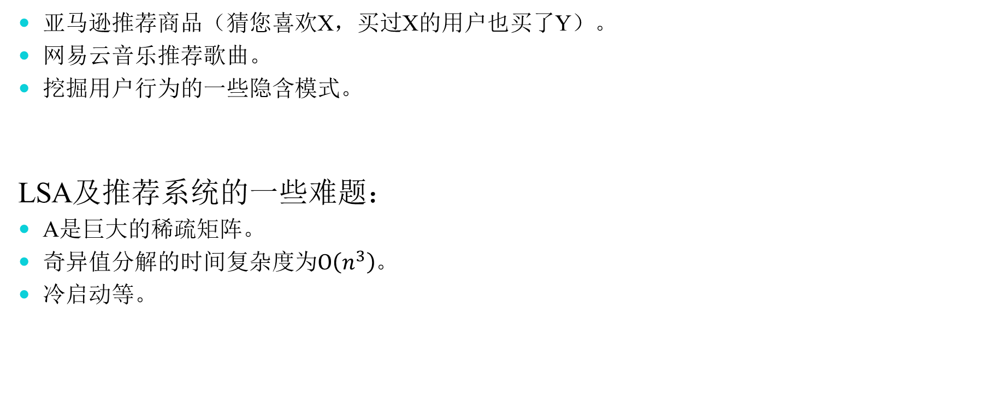
SVD的应用——推荐系统
亚马逊推荐商品（猜您喜欢X，买过X的用户也买了Y）。
网易云音乐推荐歌曲。
挖掘用户行为的一些隐含模式。
LSA及推荐系统的一些难题：
A是巨大的稀疏矩阵。
奇异值分解的时间复杂度为$O\left(n^{3}\right)$。
冷启动等。

Slide 16
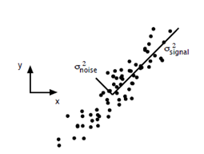
SVD的应用——PCA
主成分分析（Principal Component Analysis，PCA）是统计学中常用的一种数据降维方法。
PCA可以通过特征值分解选取主成分分量，也可以通过奇异值分解（常用的数学工具中内置的PCA功能一般是通过SVD进行的）。
PCA中，高维数据被转换到低维空间中，且新空间中每个基互相正交，且依次为数据投影后方差最大的方向。
PCA可以用在股票市场中，用于股票多头策略中。
对各项上市公司的指标进行主成分分析，取n个主成分因子，将股票数据投影到主成分空间上，再进行打分，选分高的前m支股票持有一段时期p，之后再重复上述过程。
本页图片引用自： http://www.cnblogs.com/LeftNotEasy/archive/2011/01/19/svd-and-applications.html

Slide 17
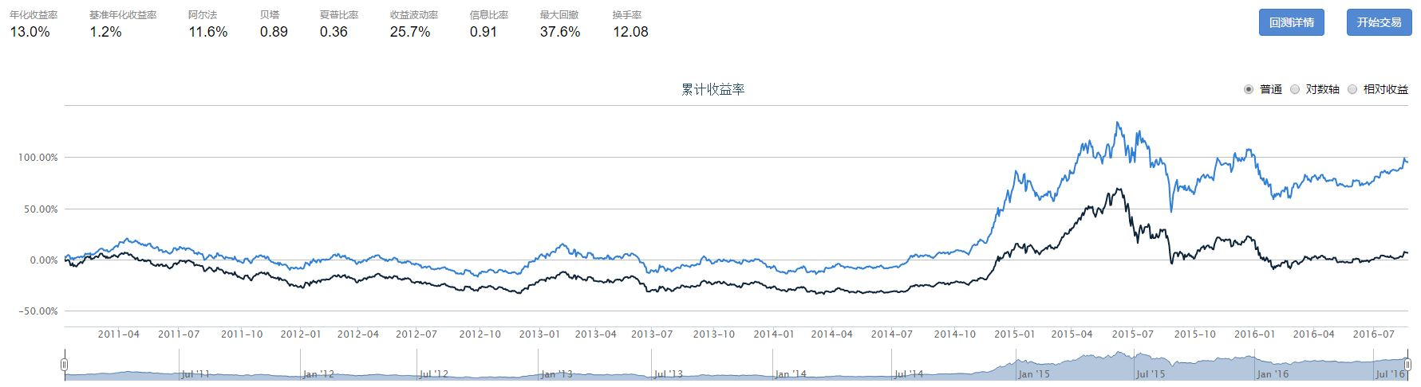
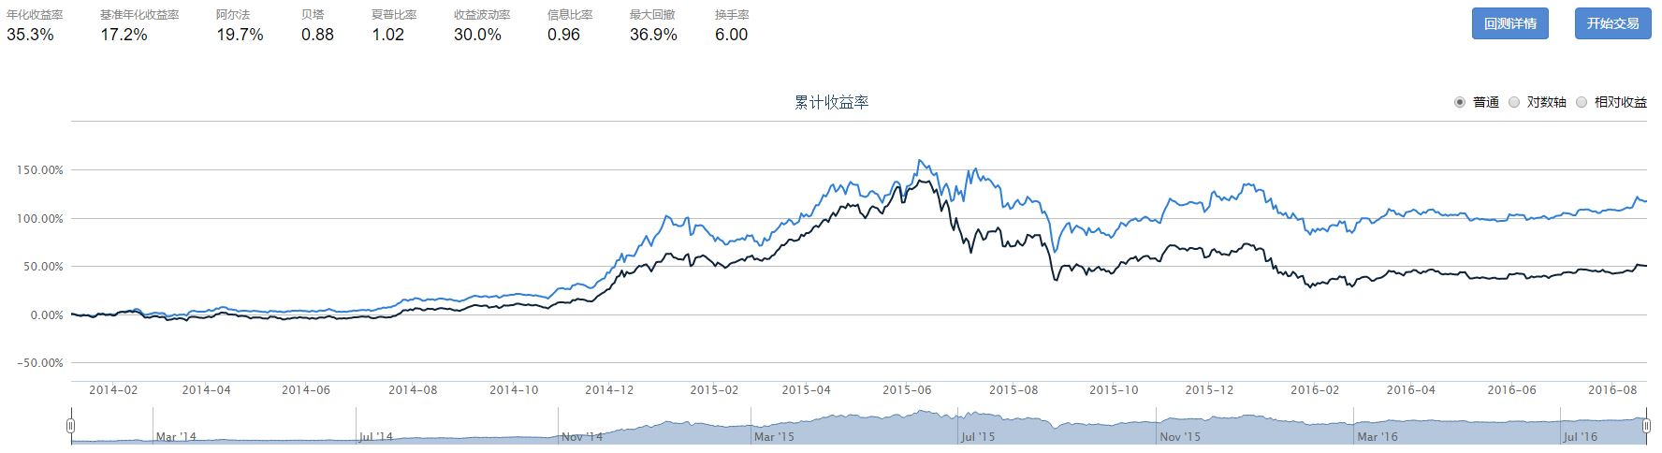
SVD的应用——PCA

Slide 18
SVD的理解
描述了一个矩阵的“特征”：某种程度上和特征值分解有相似之处。
一个矩阵的“特征”也是其“奇异程度”：矩阵“越奇异”，矩阵秩越小，对应的某个波（空间域时间域）越“规则”，矩阵所含信息越少，其实这些概念是相似的。
而奇异值就是衡量矩阵“奇异程度”的度量：矩阵越“奇异”，奇异值分布越不均匀（少数极大，其他 极小），则矩阵能通过越少的奇异值尽可能地恢复原貌，意味着这些更少但更大的奇异值携带了矩阵的更多的信息，同时也意味着矩阵的信息熵越小。

Slide 19
Q&A

